Slide 1
《计算机组成原理实验》 （第六次）
厦门大学信息学院软件工程系 曾文华
2023年6月1日

Slide 2
目录
1、理想流水线MIPS处理器（验证实验）
2、气泡流水线MIPS处理器（验证实验）
3、重定向流水线MIPS处理器（验证实验）
4、动态分支预测流水线MIPS处理器（验证实验）

Slide 3
1、理想流水线MIPS处理器
理想流水线MIPS处理器分为5个阶段：
IF（取指）
ID（译码）
EX（执行）
MEM（访存）
WB（写回）
通过在单周期MIPS处理器的数据通路上增加4个流水线寄存器，即可得到理想流水线MIPS处理器：
IF/ID
ID/EX
EX/MEM
MEM/WB
流水寄存器用于锁存前一段功能部件加工处理完成的数据和控制信号，为下一段的功能部件提供数据输入和控制信号

Slide 4
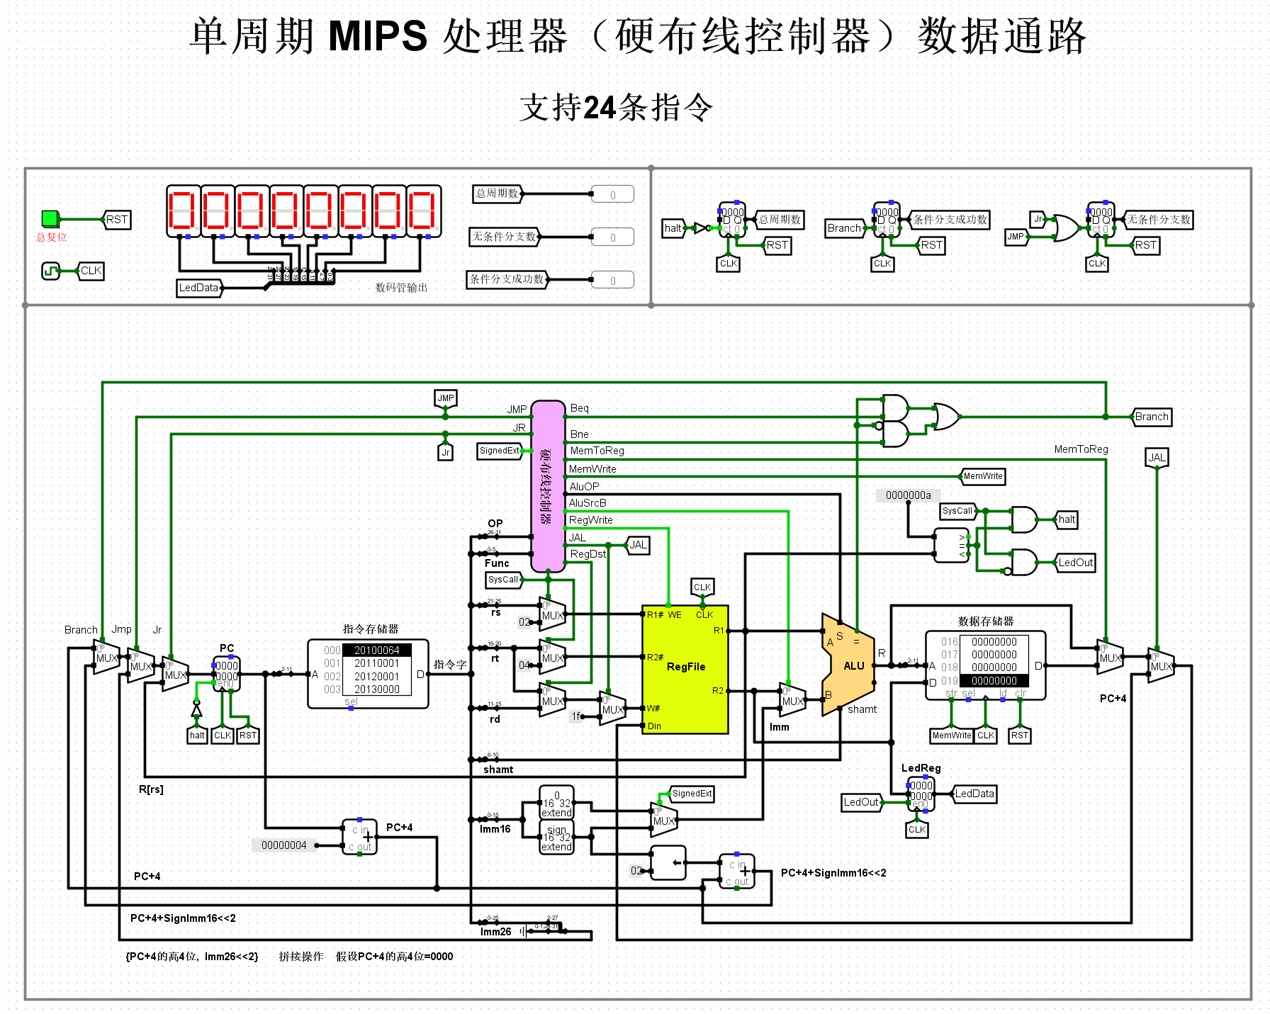

Slide 5
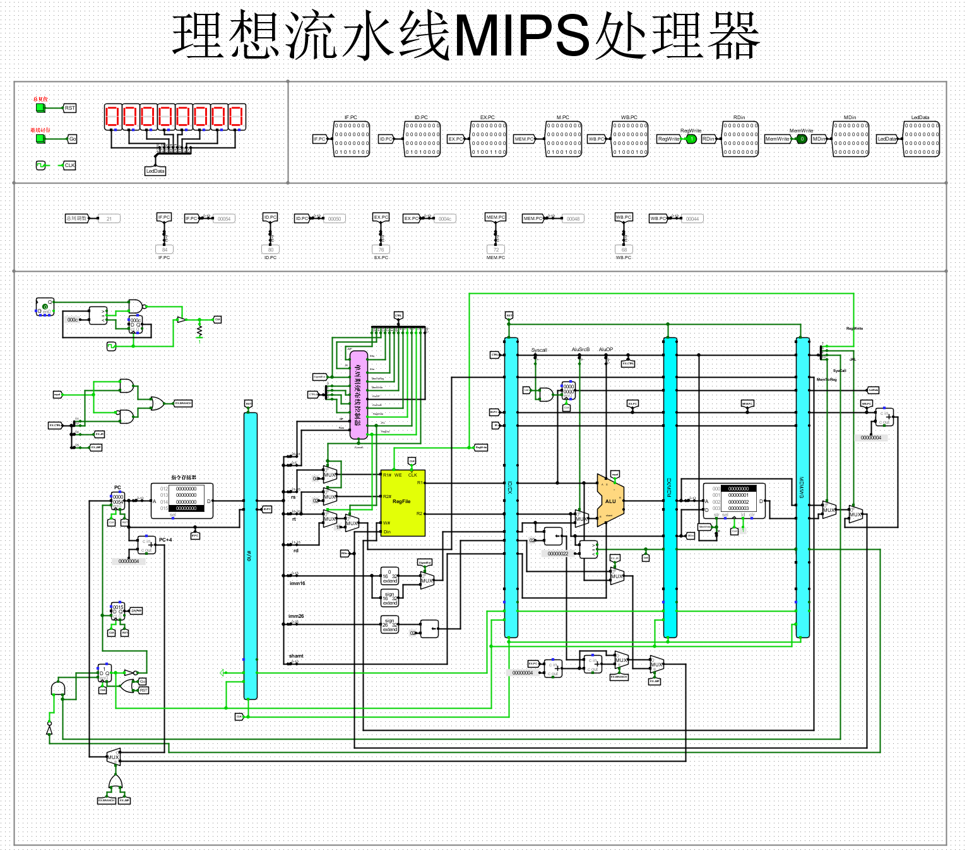

Slide 6
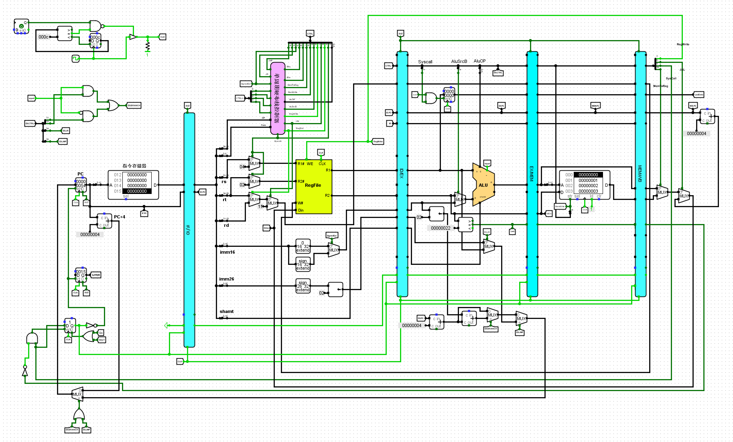

Slide 7
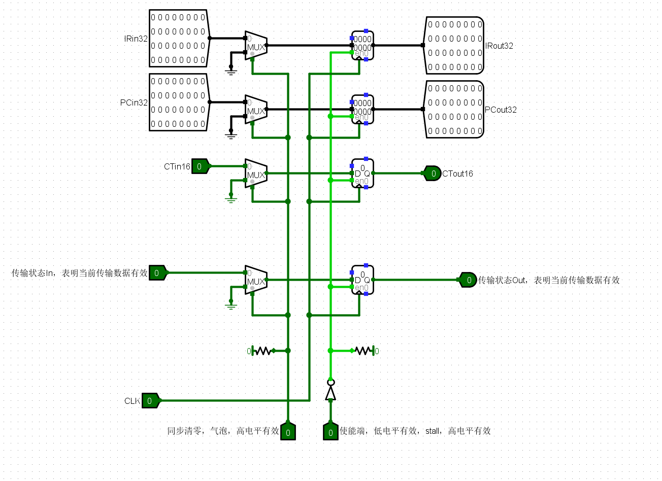
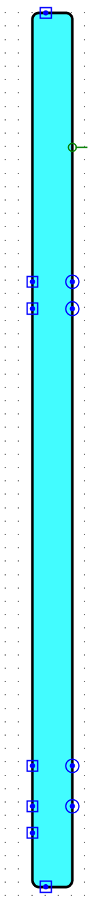
① IF/ID流水寄存器
接高电平
接RST

Slide 8
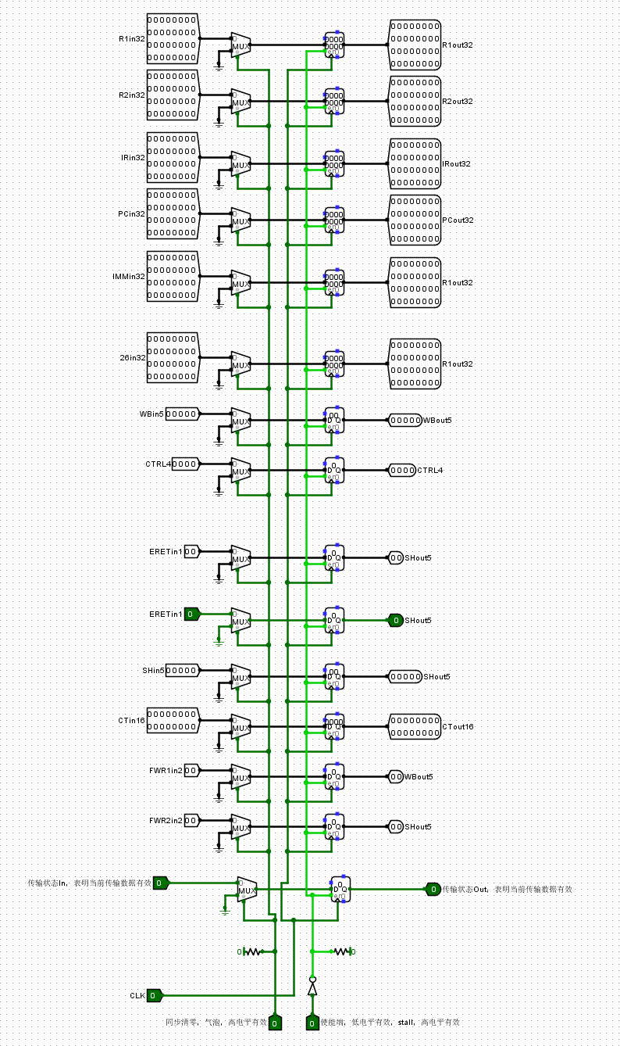
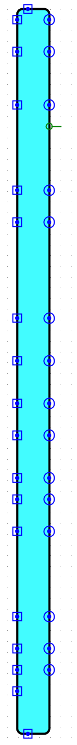
② ID/EX流水寄存器

Slide 9
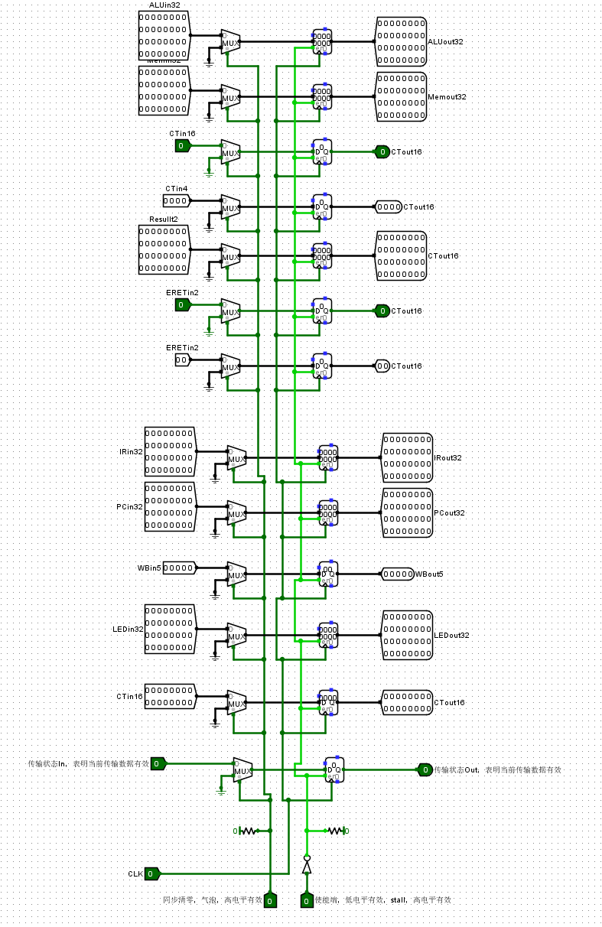
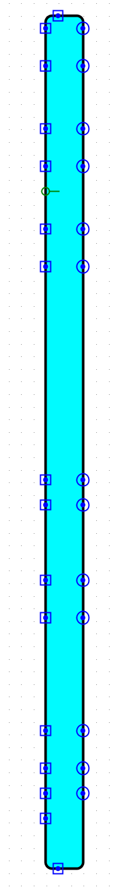
③ EX/MEM流水寄存器

Slide 10
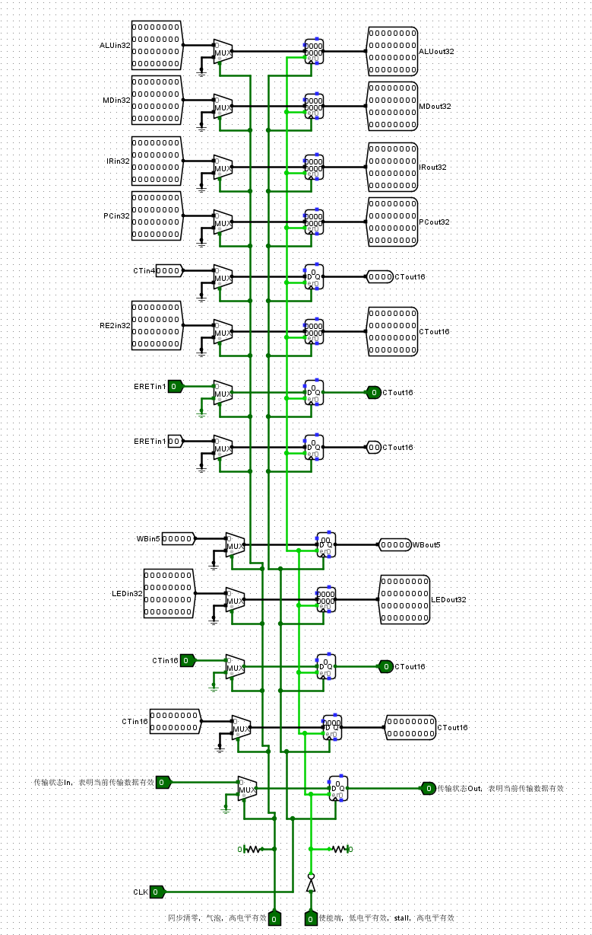
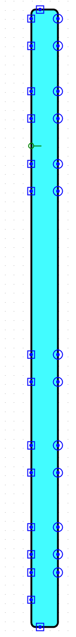
④ MEM/WB流水寄存器

Slide 11
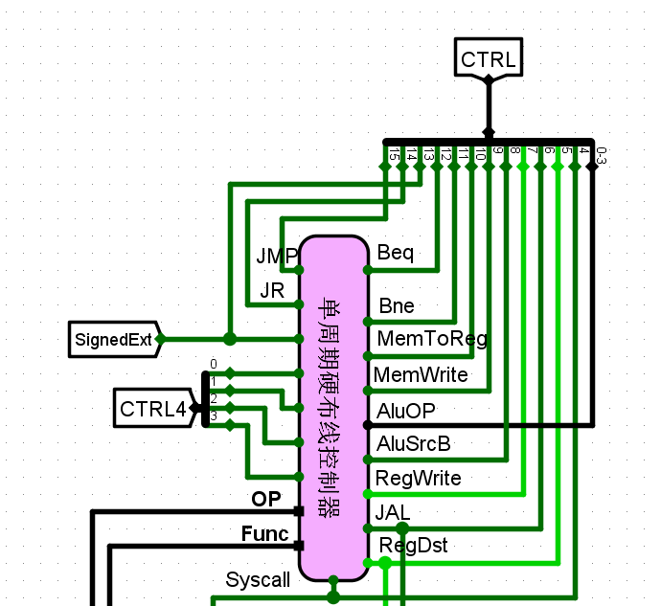
CTRL（EX.CTRL）共16位：
0-3：AluOP（运算器操作控制信号）
4：Syscall（Syscall指令译码信号）
5：RegDst（目的寄存器选择信号）
6：JAL（JAL指令译码信号）
7：RegWrite（寄存器写控制信号）
8：AluSrcB（ALU的B口选择控制信号）
9：MemWrite（存储器写控制信号）
10：MemToReg（存储器输出送寄存器控制信号）
11：Bne（不等则转的条件转移指令译码信号）
12：Beq（相等则转的条件转移指令译码信号）
13：SignedExt（符号扩展控制信号）
14：JR（JR指令译码信号）
15：JMP（JMP指令译码信号）
CTRL4共4位（这里没有使用）：
0：XORI（XORI指令译码信号）
1：SRAV（SRAV指令译码信号）
2：LH（LH指令译码信号）
3：BLTZ（BLTZ指令译码信号）

Slide 12
数据通路中的其他信号：
IF.PC：IF段的PC值 IF.IR：IF段的IR值
ID.PC ：ID段的PC值 ID.IR：ID段的IR值
EX.PC ：EX段的PC值 EX.IR：EX段的IR值
MEM.PC ：MEM段的PC值 MEM.IR：MEM段的IR值
WB.PC ：WB段的PC值 WB.IR：WB段的IR值
EX.BRANCH： EX段的条件分支控制信号（包括Beq和Bne指令）
EX.JMP：EX段的JMP控制信号（对应JMP指令）
EX.JR：EX段的JR控制信号（对应JR指令）
MemWrite：存储器写控制信号
MDin：数据存储器写入数据（32位）
RDin：寄存器堆写入数据（32位）
euqal：两个操作数相等时，equal=1
Led：当Syscall指令使用34号功能（34=22H）时，Led=1
LedData：当Led=1时，LedData为a0寄存器的值（32位），送8个数码管显示
CLK：时钟
RST：复位信号
Go：继续运行控制信号
总周期数：程序执行的总时钟周期数

Slide 13
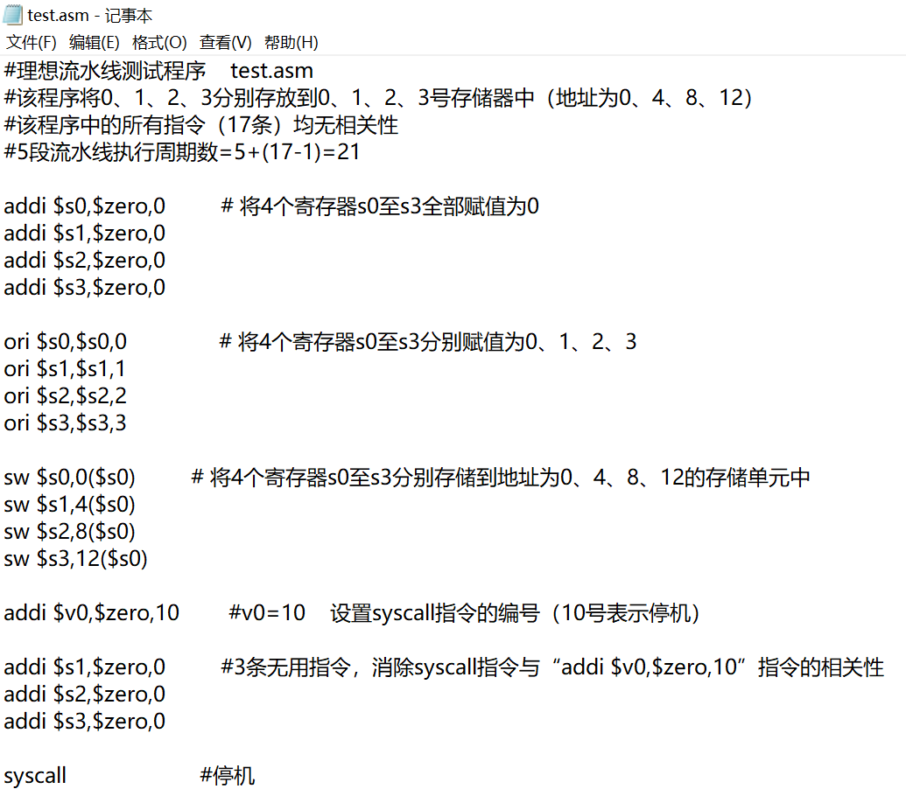
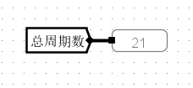
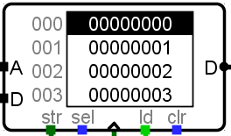
测试程序
test.asm
存放到存储器的0,1,2,3号单元中
程序运行结果
数据存储器的内容

Slide 14
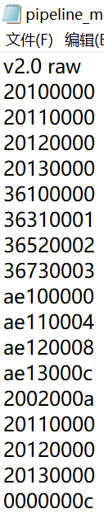

Slide 15
要求：
（1）在理想流水线MIPS处理器的数据通路上运行测试程序test.hex
（2）分析理想流水线MIPS处理器的数据通路
（3）分析理想流水线MIPS处理器的4个流水寄存器电路（IF/ID、ID/EX、EX/MEM、MEM/WB）

Slide 16
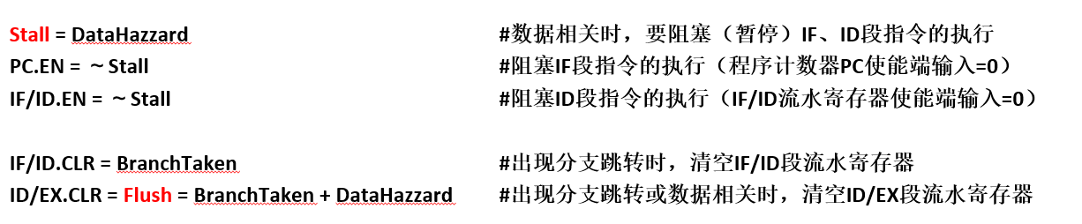
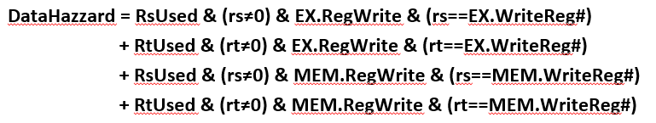
2、气泡流水线MIPS处理器
前面的理想流水线MIPS处理器存在：
控制冲突（分支冲突）
数据冲突
通过在前面的理想流水线MIPS处理器上，增加数据相关检测电路以及相应的控制信号，就可以解决数据冲突和控制冲突（分支冲突）。
气泡流水线的控制信号

Slide 17
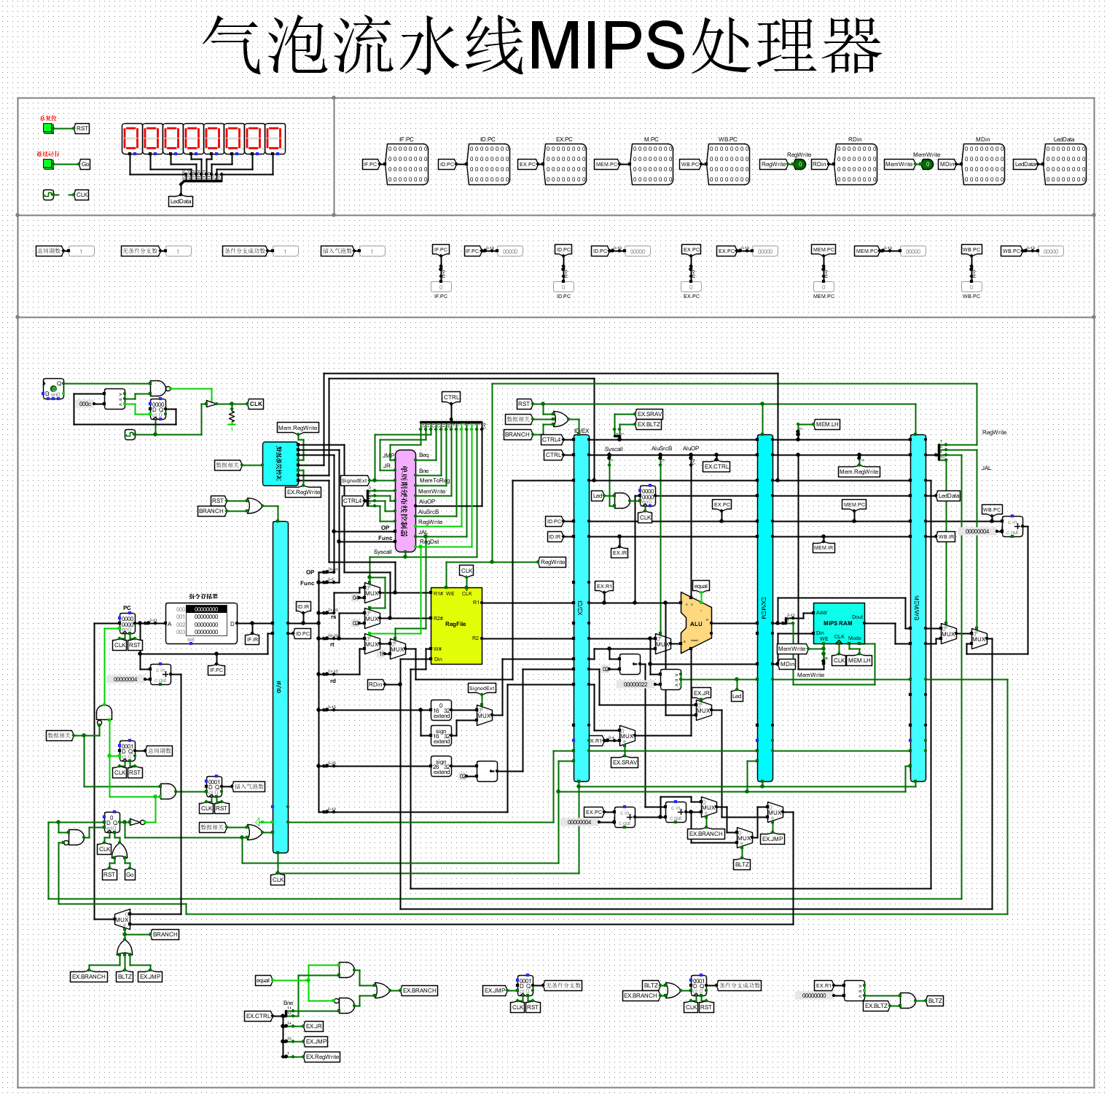

Slide 18
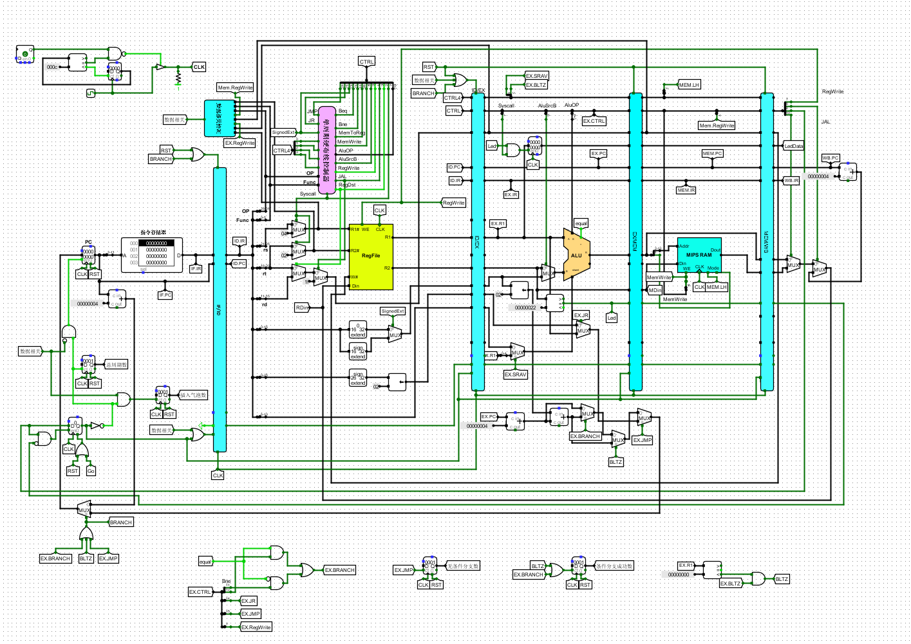
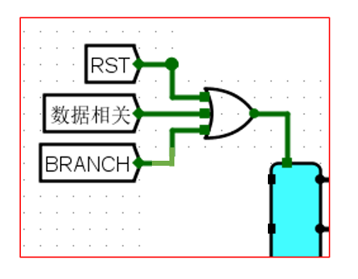
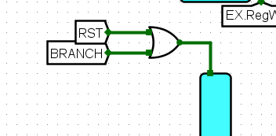
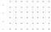
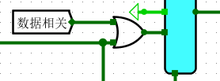
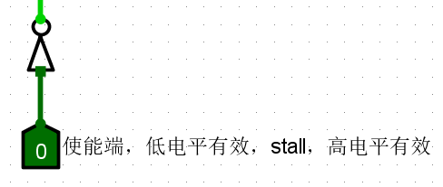

Slide 19
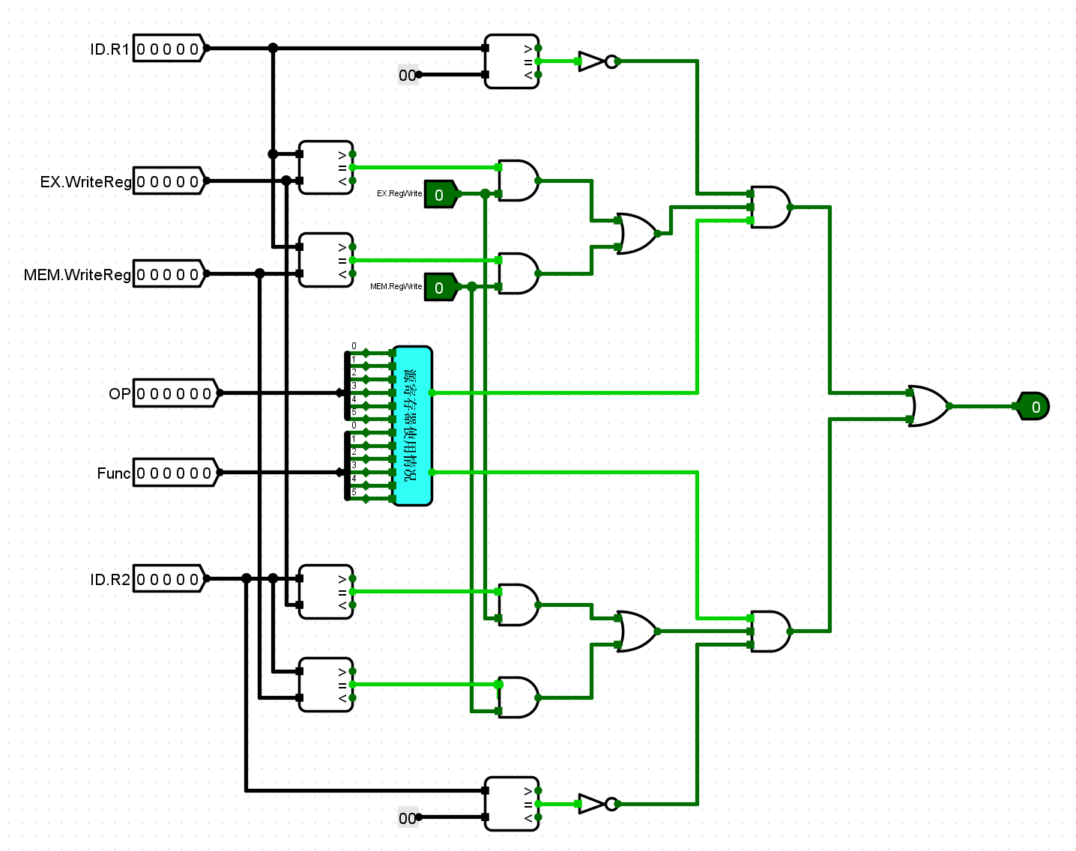
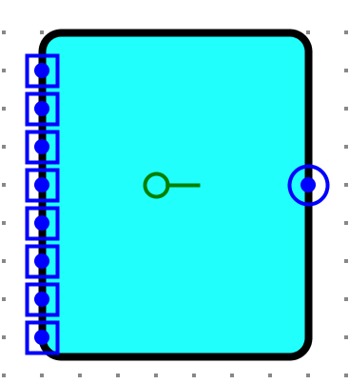
数据相关检测电路
DataHazzard = RsUsed & (rs≠0) & EX.RegWrite & (rs==EX.WriteReg#)
+ RtUsed & (rt≠0) & EX.RegWrite & (rt==EX.WriteReg#)
+ RsUsed & (rs≠0) & MEM.RegWrite & (rs==MEM.WriteReg#)
+ RtUsed & (rt≠0) & MEM.RegWrite & (rt==MEM.WriteReg#)
rs
rs≠0
数据相关检测
RsUsed
DataHazzard
RsUsed
RtUsed
RtUsed
rt
rt≠0

Slide 20
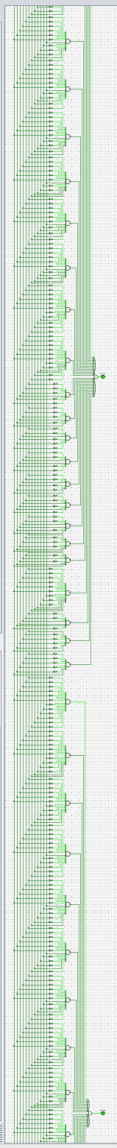
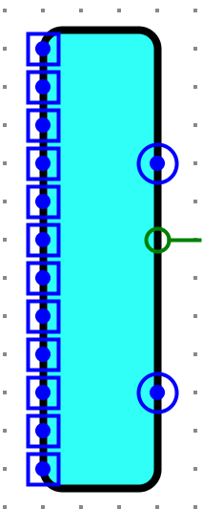
源寄存器使用情况
源寄存器使用情况
输入：
OP
Func
输出：
RsUsed
RtUsed

Slide 21
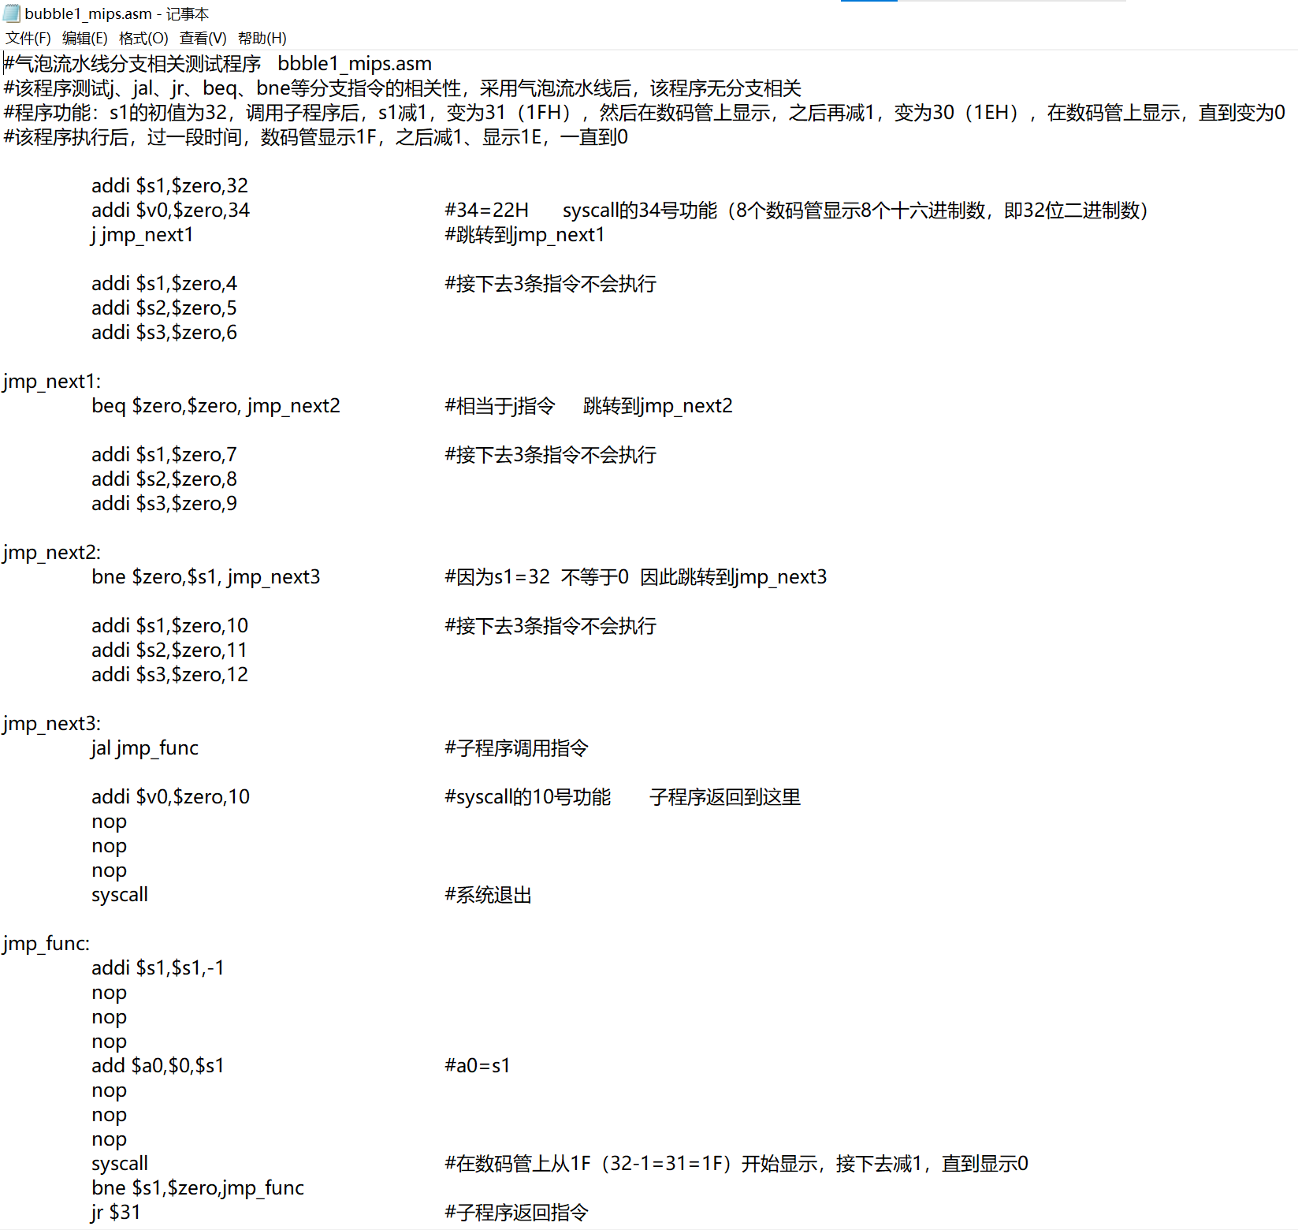
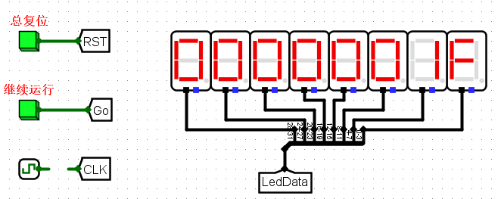
测试程序1
test1.asm
测试5条分支指令的控制相关

Slide 22
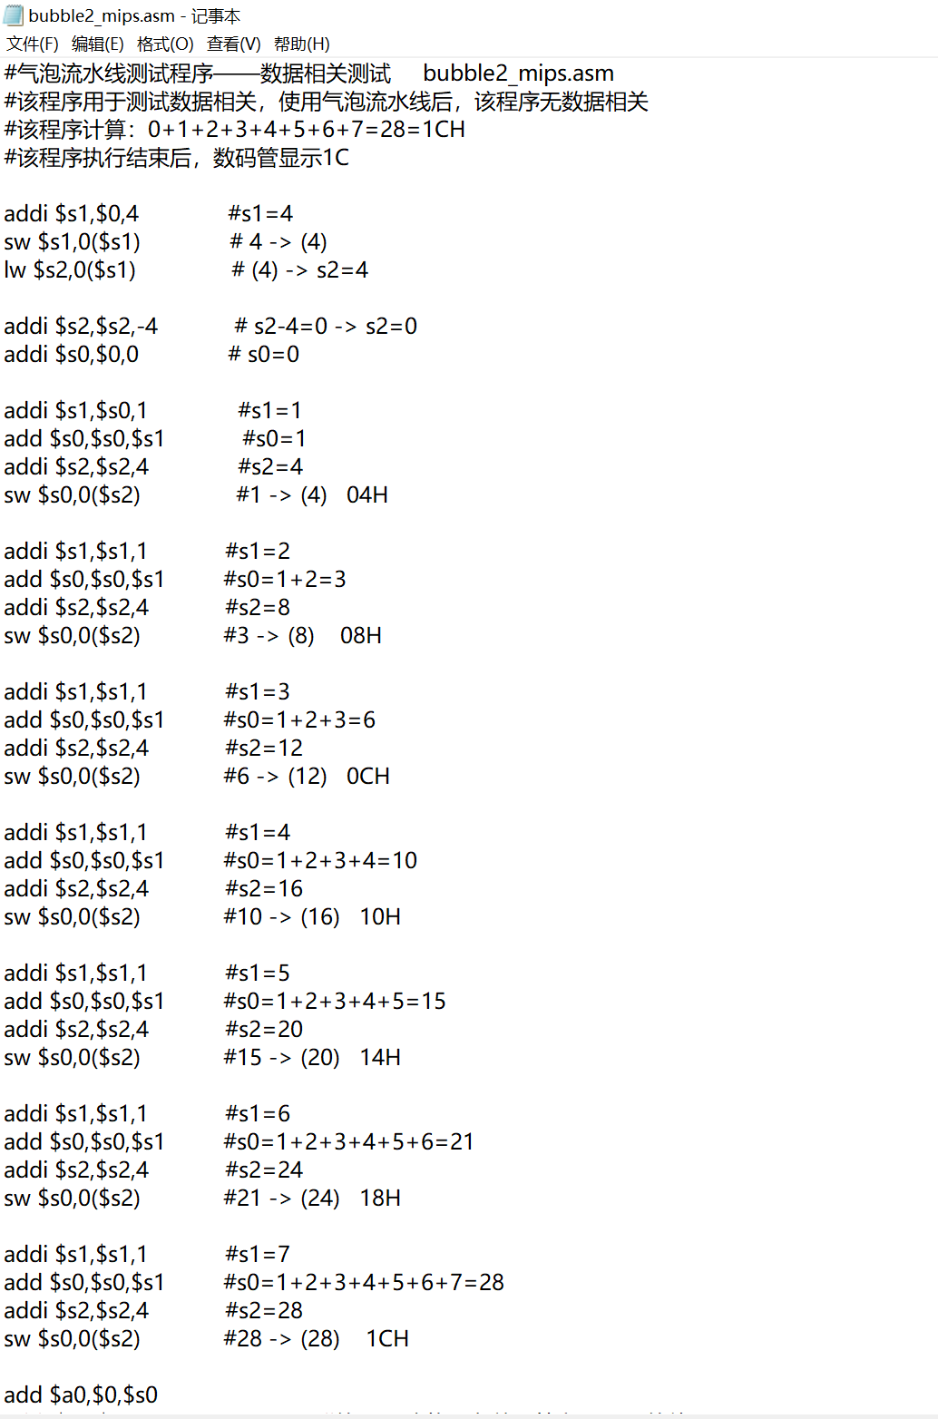
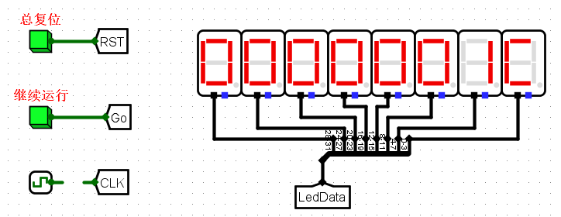
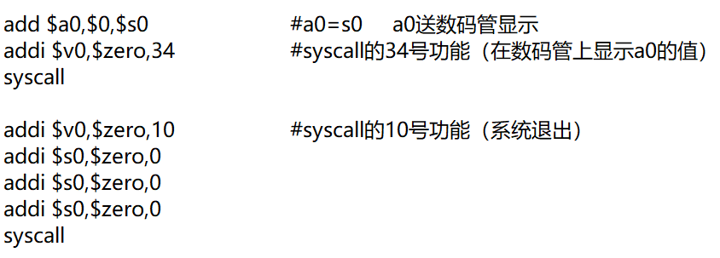
测试程序2
test2.asm
测试数据相关

Slide 23
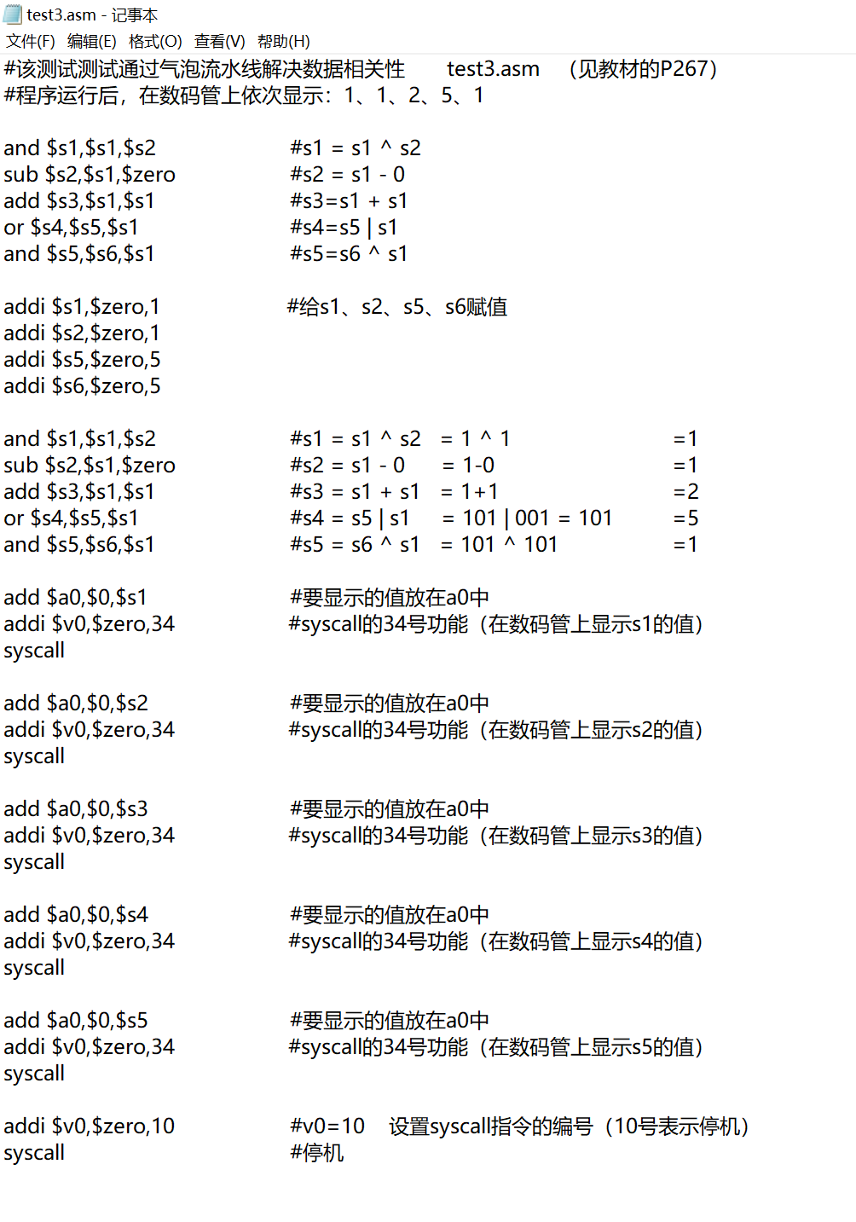
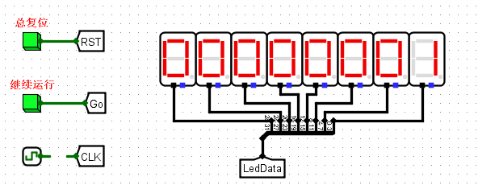
测试程序3
test3.asm
测试教材P267上的5条指令的数据相关

Slide 24
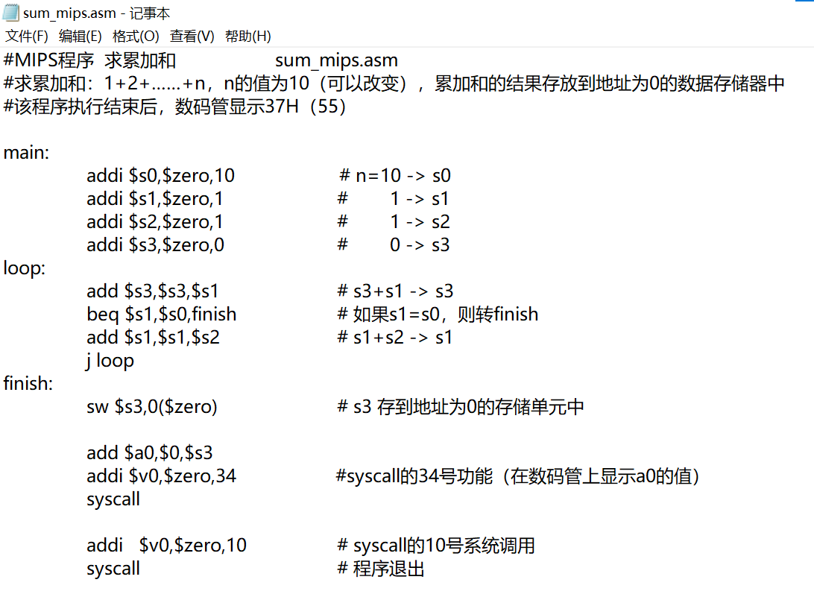
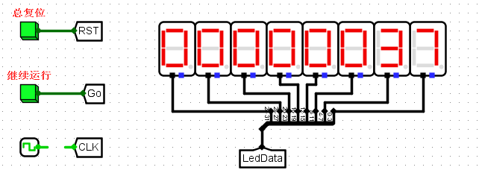
求累加和程序

Slide 25
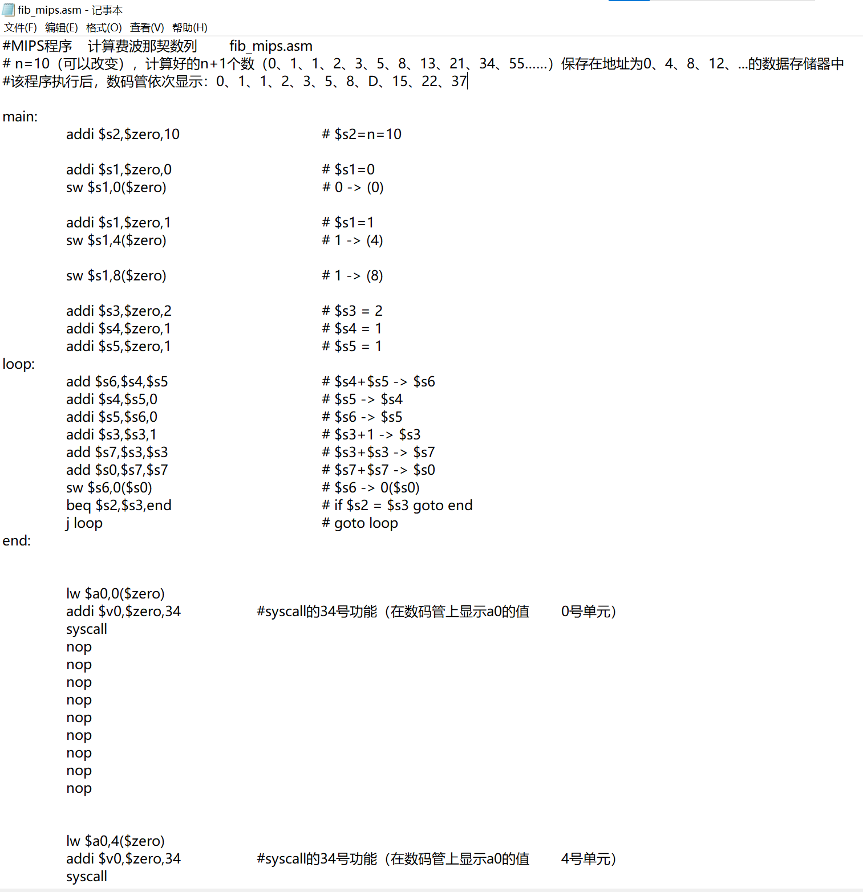
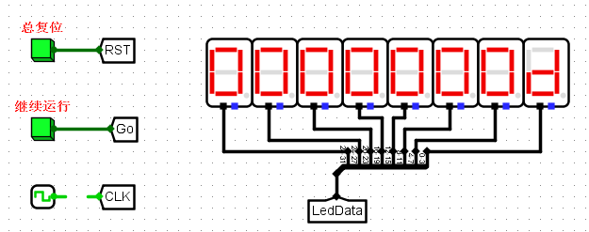
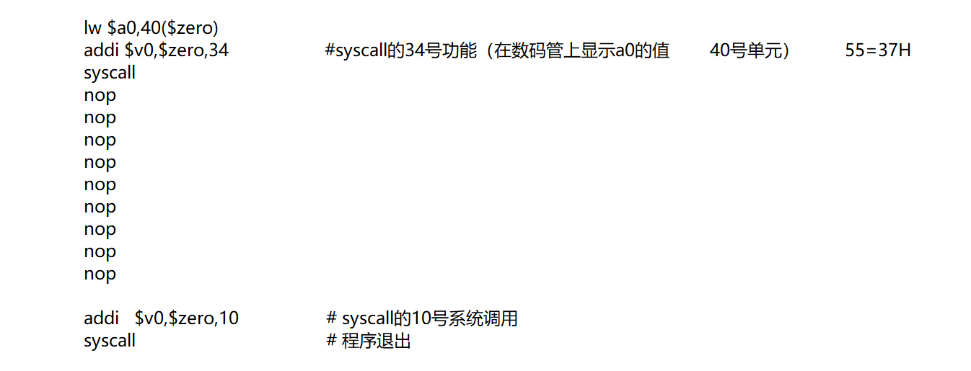
求Fib数程序

Slide 26
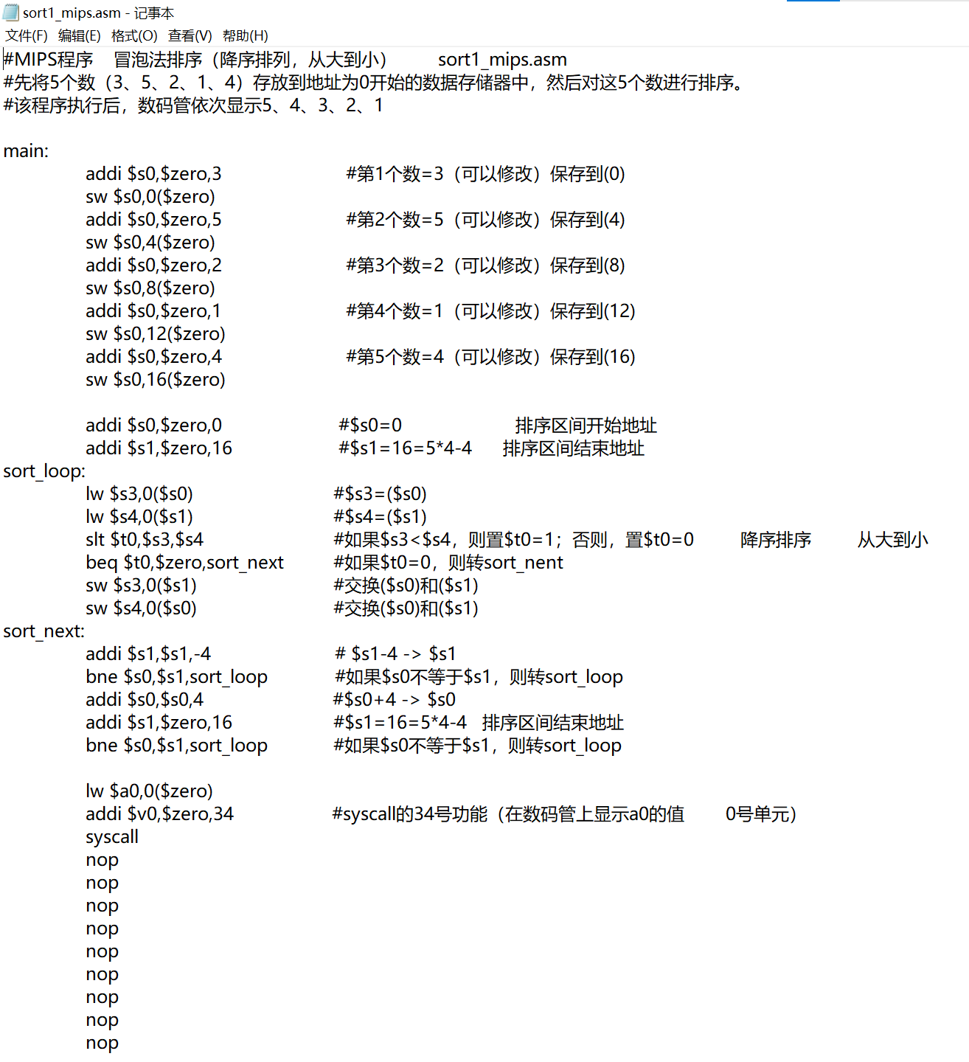
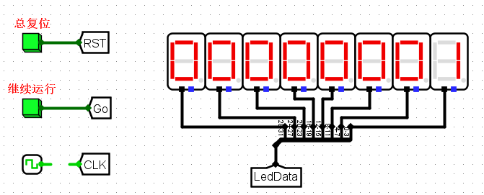
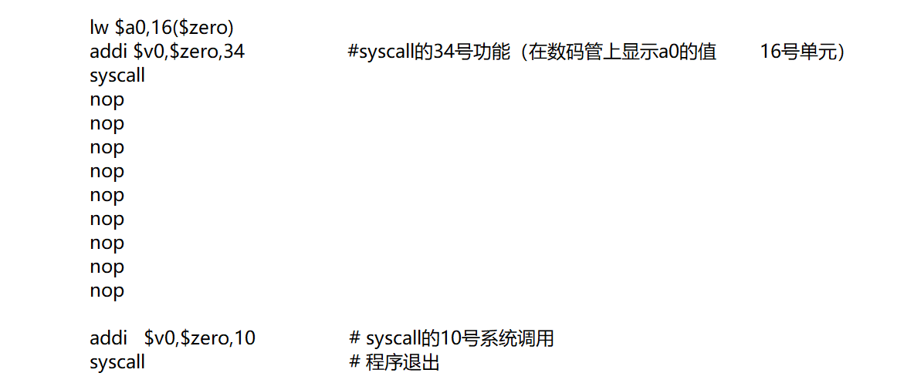
排序程序
降序

Slide 27
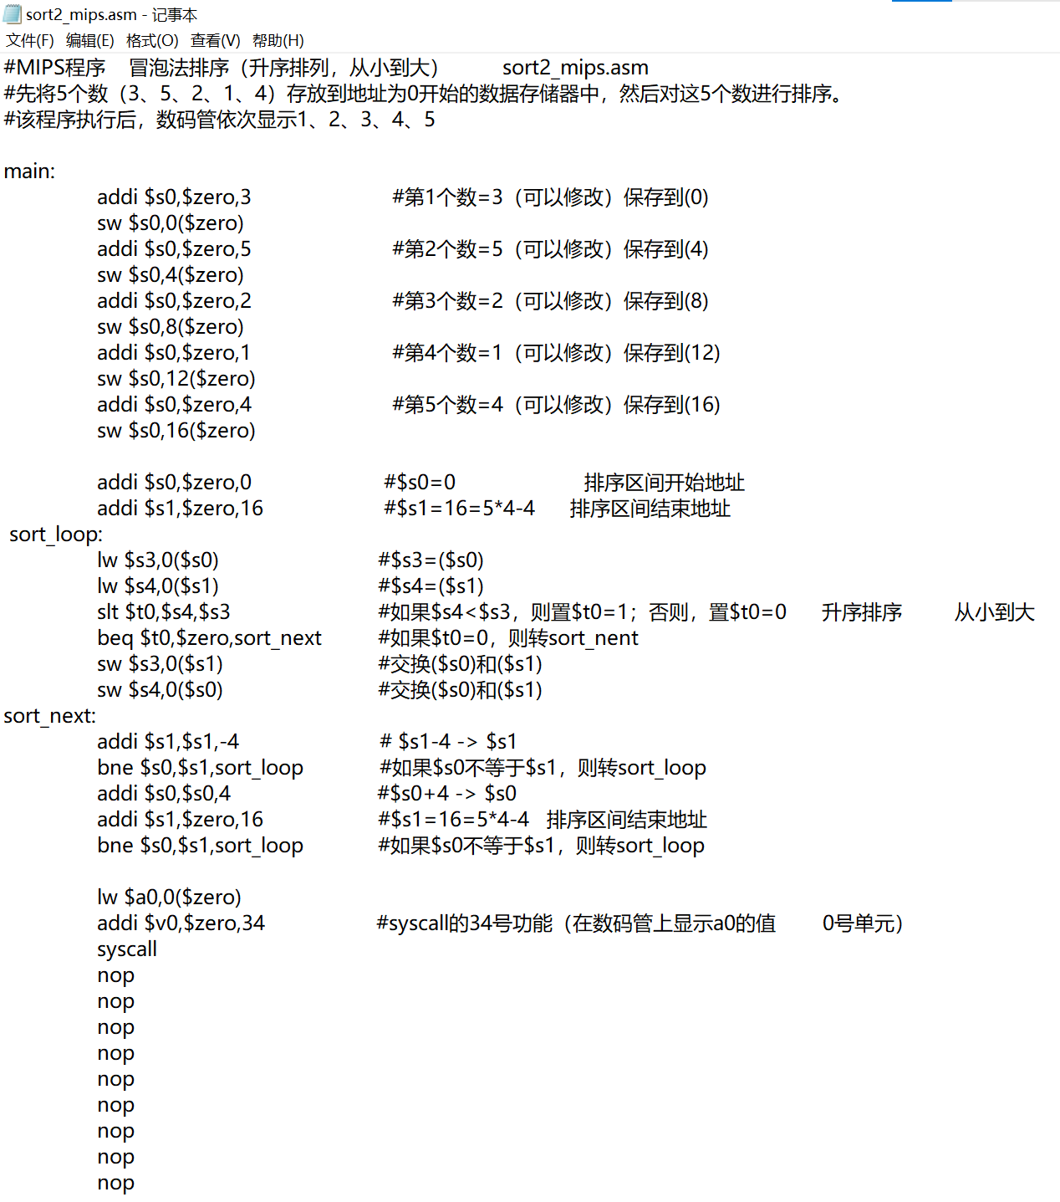
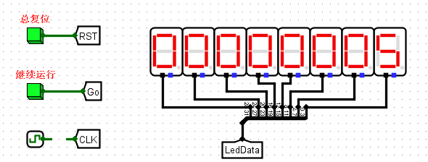
排序程序
升序

Slide 28
要求：
（1）在气泡流水线MIPS处理器的数据通路上运行test1.hex、test2.hex、test3.hex、fib_mips.hex、sum_mips.hex、sort1_mips.hex、sort2_mips.hex等程序，记录每个程序运行后的总周期数
（2）在气泡流水线MIPS处理器的数据通路上运行教材P269例7.1的程序，给出该程序运行后的时空图，并与教材上的图7.20进行比较，观测是否一致？
（3）分析气泡流水线MIPS处理器的数据通路
（4）分析气泡流水线MIPS处理器的数据相关检测电路

Slide 29
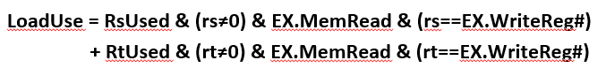
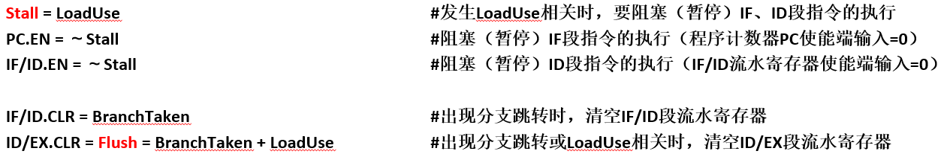
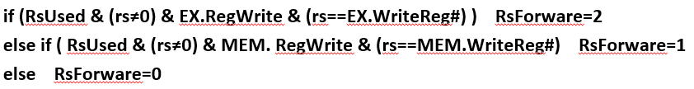
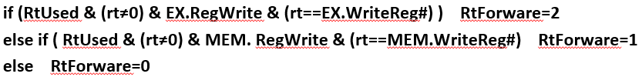
3、重定向流水线MIPS处理器
气泡流水线通过延缓ID段取操作数动作的方式解决数据冲突问题，但是大量气泡的插入会严重影响指令流水线性能。
重定向流水线先不考虑ID段所取的寄存器操作数是否正确，而是等到指令实际使用这些操作数时再考虑正确性问题。
通过改造气泡流水线MIPS处理器，增加重定向机制，增加Load-Use数据相关检测机制，使得流水线能在不插入气泡的情况下处理大部分数据相关问题。
重定向流水线的控制信号

Slide 30


Slide 31



Slide 32


重定向检测电路
重定向检测

Slide 33
测试程序1
test1.asm
测试5条分支指令的控制相关

Slide 34
测试程序2
test2.asm
测试数据相关

Slide 35
测试程序3
test3.asm
测试教材P267上的5条指令的数据相关

Slide 36
求累加和程序

Slide 37
求Fib数程序

Slide 38
排序程序
降序

Slide 39
排序程序
升序

Slide 40
要求：
（1）在重定向流水线MIPS处理器的数据通路上运行test1.hex、test2.hex、test3.hex、fib_mips.hex、sum_mips.hex、sort1_mips.hex、sort2_mips.hex等程序，记录每个程序运行后的总周期数，并与气泡流水线对应程序的总周期数进行比较，得出什么结论？
（2）在重定向流水线MIPS处理器的数据通路上运行教材P275例7.2的程序，给出该程序运行后的时空图，并与教材上的图7.28进行比较，观测是否一致？
（3）分析重定向流水线MIPS处理器的数据通路
（4）分析重定向流水线MIPS处理器的重定向检测电路

Slide 41

4、动态分支预测流水线MIPS处理器
采用重定向机制后，只有少数Load-Use相关才需要插入气泡，此时流水线中的控制冲突对性能影响最大。
动态分支预测技术依据分支指令的分支跳转历史，不断地动态调整预测策略，提升预测准确率，在ID段提前预取正确的指令，以避免分支指令后续指令被清空，提升流水线性能。
通过改造重定向流水线MIPS处理器，增加动态分支预测逻辑，从而优化流水线性能。
动态分支预测流水线的控制信号

Slide 42


Slide 43



Slide 44


BHT
分支历史表

Slide 45
测试程序1
test1.asm
测试5条分支指令的控制相关

Slide 46
测试程序2
test2.asm
测试数据相关

Slide 47
测试程序3
test3.asm
测试教材P267上的5条指令的数据相关

Slide 48


测试程序4
test4.asm

Slide 49
求累加和程序

Slide 50
求Fib数程序

Slide 51
排序程序
降序

Slide 52
排序程序
升序

Slide 53
要求：
（1）在动态分支预测流水线MIPS处理器的数据通路上运行test1.hex、test2.hex、test3.hex、test4.hex、fib_mips.hex、sum_mips.hex、sort1_mips.hex、sort2_mips.hex等程序，记录每个程序运行后的总周期数，并与气泡流水线、重定向流水线对应程序的总周期数进行比较，得出什么结论？
（2）分析动态分支预测流水线MIPS处理器的数据通路
（3）分析动态分支预测流水线MIPS处理器的BHT（分支历史表）电路

Slide 54
实验报告文件提交要求
1、请按照FTP上的实验报告模板（厦门大学计算机组成原理实验报告样本（第6次实验）.docx），撰写实验报告（Word版本/PDF版本），实验报告命名为：学号+姓名+第6次实验报告
2、将实验报告（PDF版本）上传到FTP上，第6次实验报告提交截止时间（2周内）

